Slide 2
Naše dejavnosti
Sanacije kopalnic
Oljne peči
Plinske peči
Peči na drva
Peči na pelete
Toplotne črpalke
Sončni kolektorji
Klime
Kotlovnice za večje sisteme
„Ni da ni da nebi znali zmontirati“

Slide 3
TOPLOTNE ČRPALKE

Slide 4
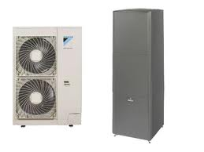
VISOKOTEMPERATURNE TOPLOTNE ČRPALKE DAIKIN ALTHERMA HT

Slide 6
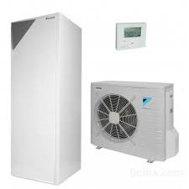
NIZKOTEMPERATURNE TOPLOTNE ČRPALKE DAIKIN ALTHERMA ZA PRIPRAVO TOPLE VODE, OGREVANJE IN HLAJENJE

Slide 8
Referenčni objekti
Poslovna stavba POP TV
Poslovna stavba NLB LEASINGA
GOSPODARSKA ZBORNICA SLOVENIJE
TOVARNA BIOIKS
Poslovna stavba KOBI INTERIERI
Stanovanjsko naselje STUDENEC IVANČNA GORICA(30 stanovanj)
Naselje hiš BREZOVI TROJČKI na brezovici (23 hiš)
Naselje hiš DOBROVA (12 hiš)
Poslovna stavba M&M INTERCOM
IN ŠE MNOGO DRUGIH PRIVAT STRANK(3000-4000)

Slide 9
VIZIJA
Cilj našega podjetja je da storitve opravljamo kvalitetno in v dogovorjenem času.
Iščemo fizične in pravne osebe ki potrebujejo kvalitetno opravljeno storitev.

Slide 10
HVALA ZA POZORNOST
Gašper Suša

